Slide 1
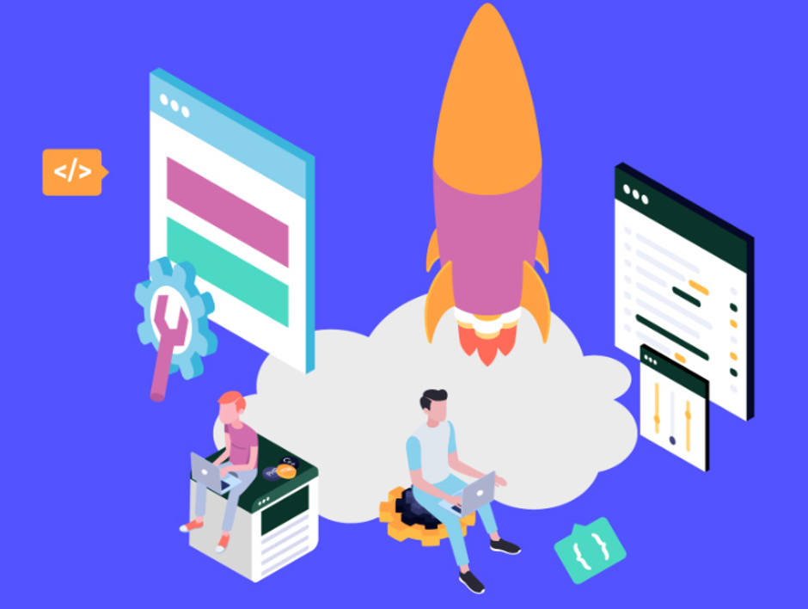
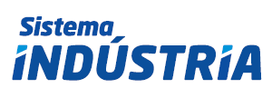
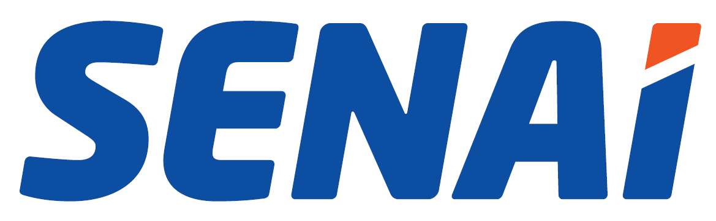
Desenvolvimento de Sistemas
Curso Técnico 2024 ☺
AULA 07
Modelagem de Sistemas
Professor Lucas Naspolini

Slide 2

AULA 07
Prototipagem (Prática)
Introdução ao Figma
Atividades Práticas
Protótipos Interativos

Slide 3
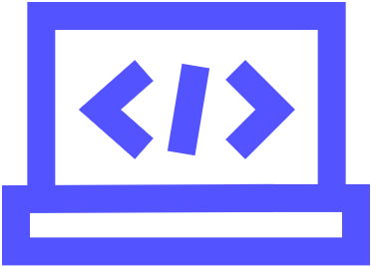
Protótipo de Alta Fidelidade
Bora com uma ferramenta da hora? :D

Slide 4

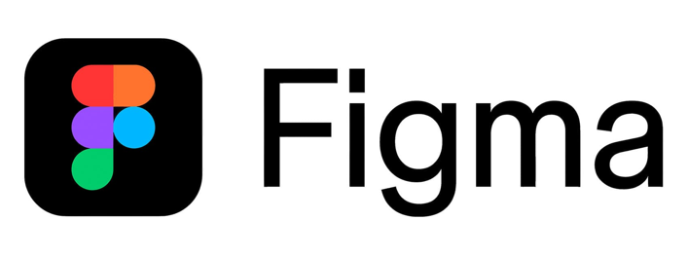
Figma
Ferramenta de Mercado
Integração / Compatibilidade
Colaboração (FigJam)
Alta Qualidade / Precisão
Protótipos Interativos
DEV Mode (Gera Códigos)
Comunidade e Suporte
E muitas outras ‘cositas’ que você só vai descobrir usando ;)

Slide 5
DÚVIDAS?
PERGUNTAS?

Slide 6

Atividade (Clone de Interface)
Individualmente, escolher uma das três páginas do Discord para ‘clonar’, além da página do Netflix e das versões mobile do Duolinguo e Disney+.
Recriar a interface o mais próximo das originais, utilizando o Figma.
Enviar os arquivos no AVA.
- Discord (Desktop)
- NetFlix (Desktop)
- Duolinguo (Mobile)
- Disney+ (Mobile)

Slide 7

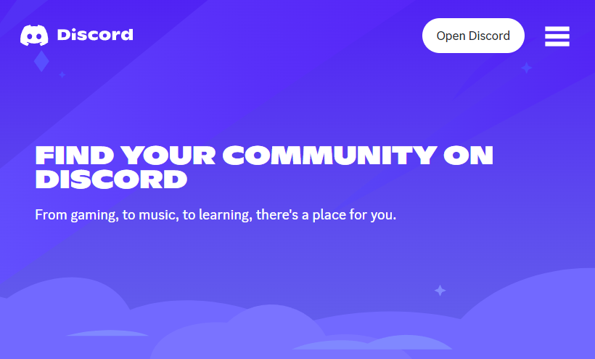
Interface - Discord (Desktop)
FÁCIL

Slide 8
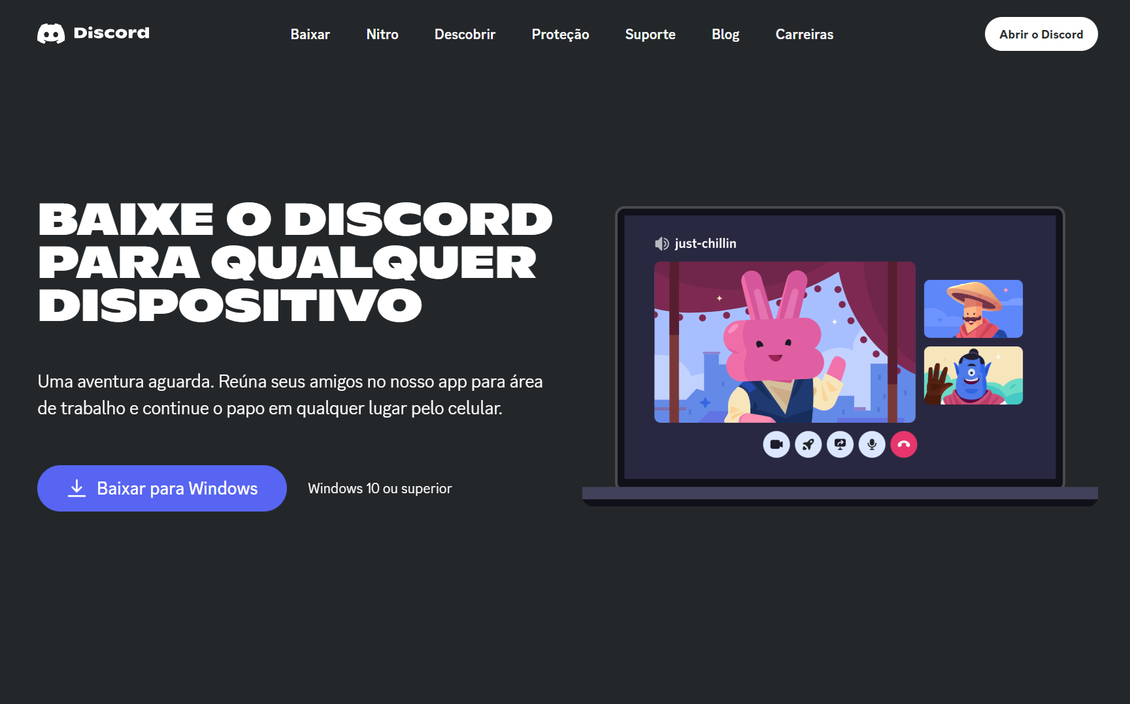
Interface - Discord (Desktop)
FÁCIL

Slide 9
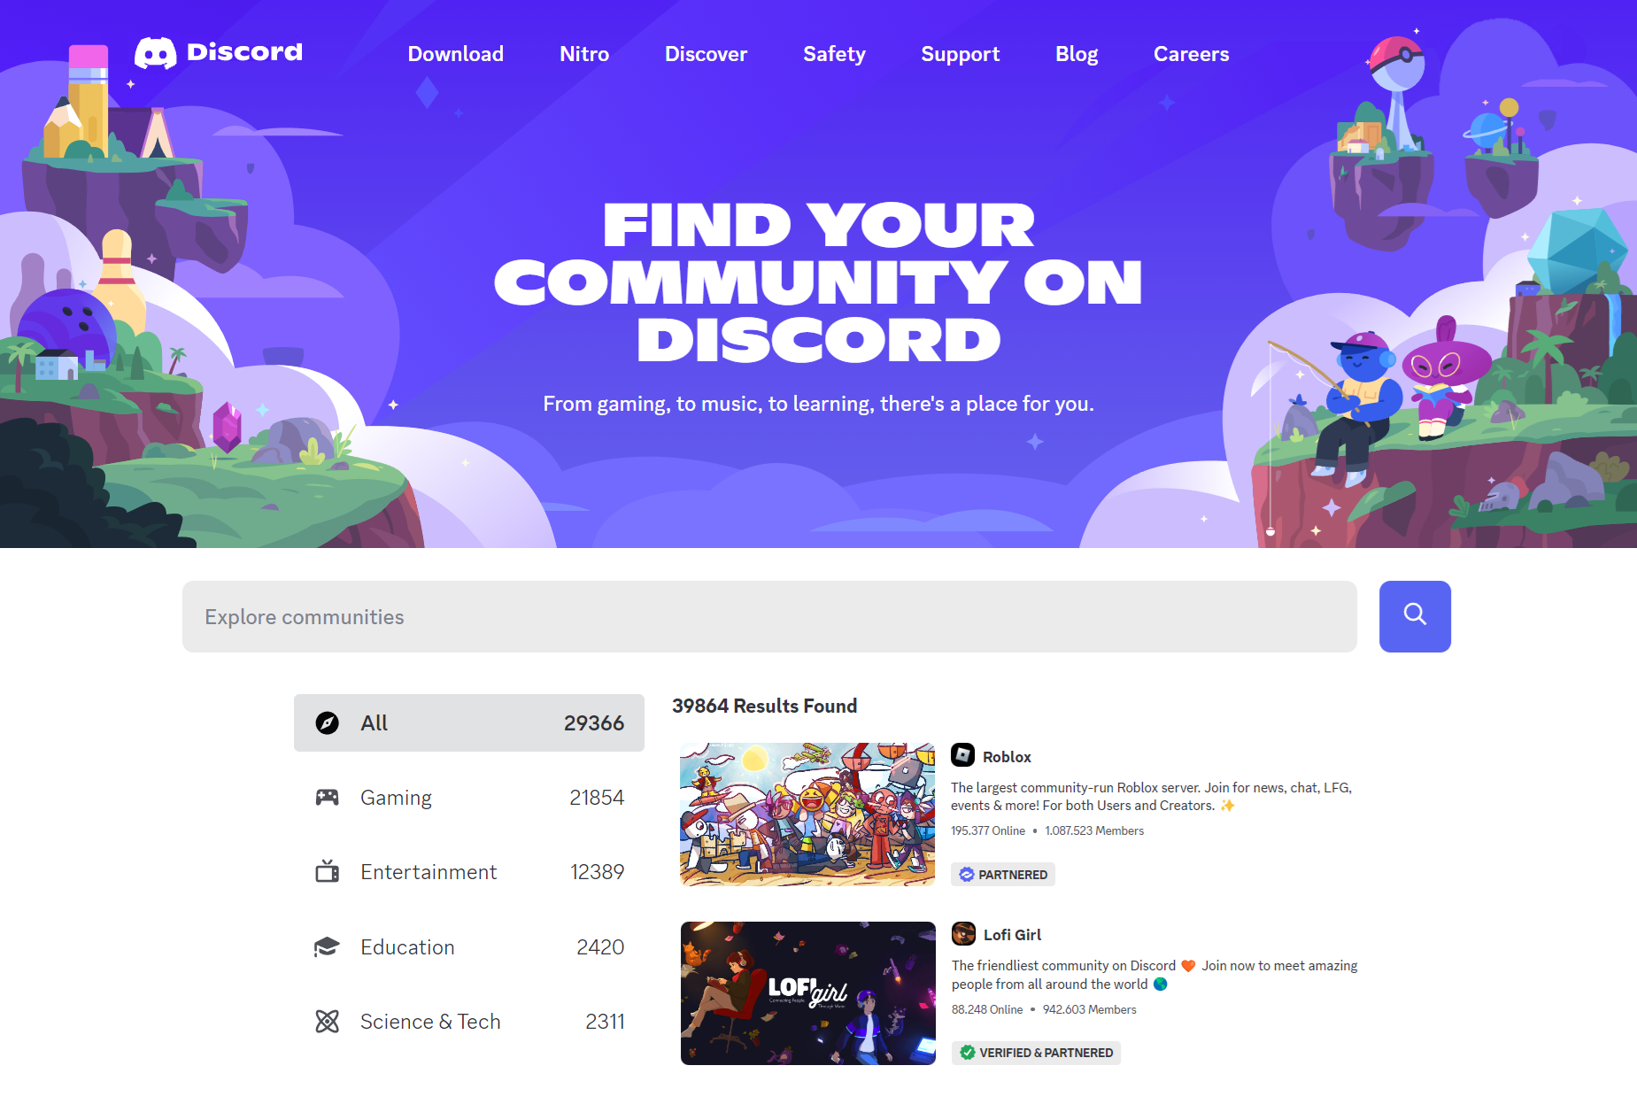
Interface - Discord (Desktop)
DIFÍCIL

Slide 10
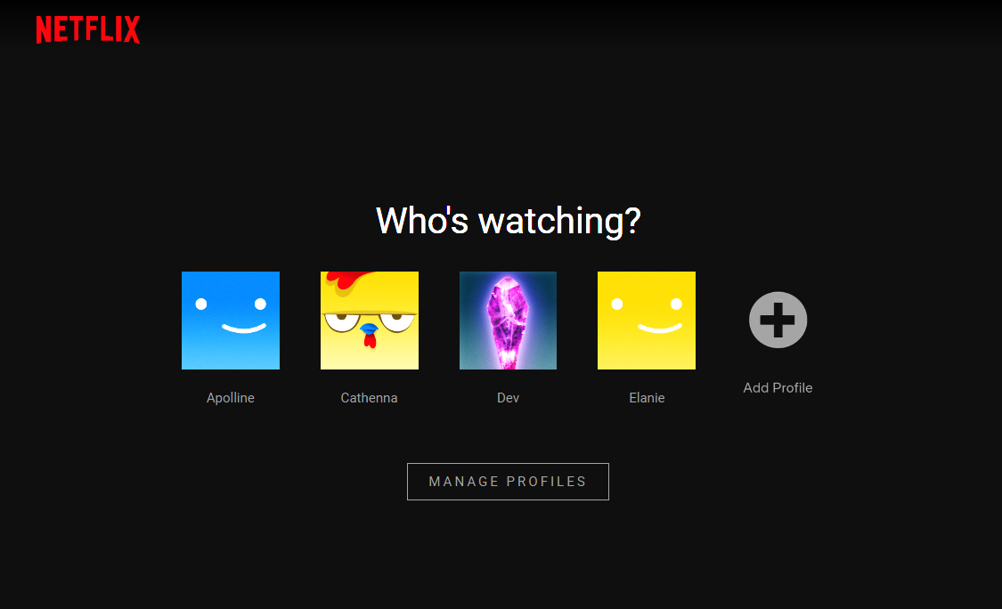
Interface - Netflix (Desktop)
FÁCIL

Slide 11
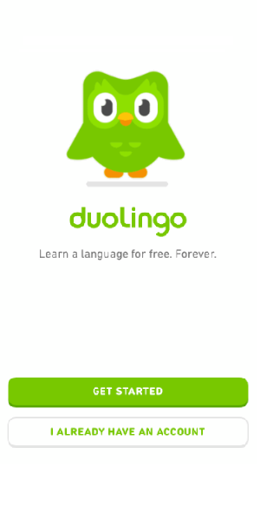
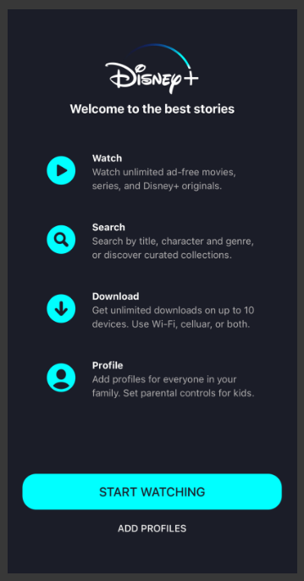
Interface - Duolinguo e Disney+ (Mobile)
FÁCIL

